Slide 1
Marttinen
Ruokailu
Miia
24.8.17

Slide 2
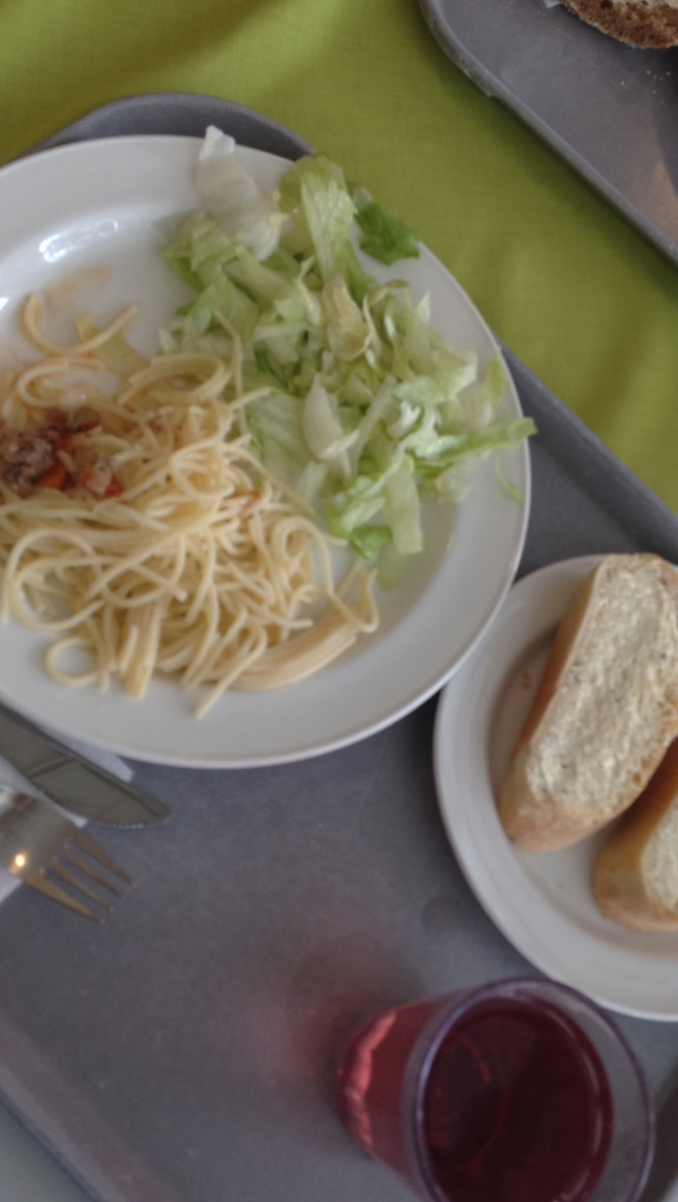
Ensimmäinen ruokailu
Ensimmäisellä ruokailulla söimme spagettia, johon kuului jotain jauhenlihakeitolta muistuttavaa kastiketta.
Itse en hirveästi tykännyt siitä kastikkeesta, joten söin vain spagettia (otin ihan vähän kuitenkin sitä enemmänkin jauhelihakeittoa muistuttavaa kastiketta). Spagetti maistui erilaiselta kuin muut ennen maistamani spagetit.

Slide 3
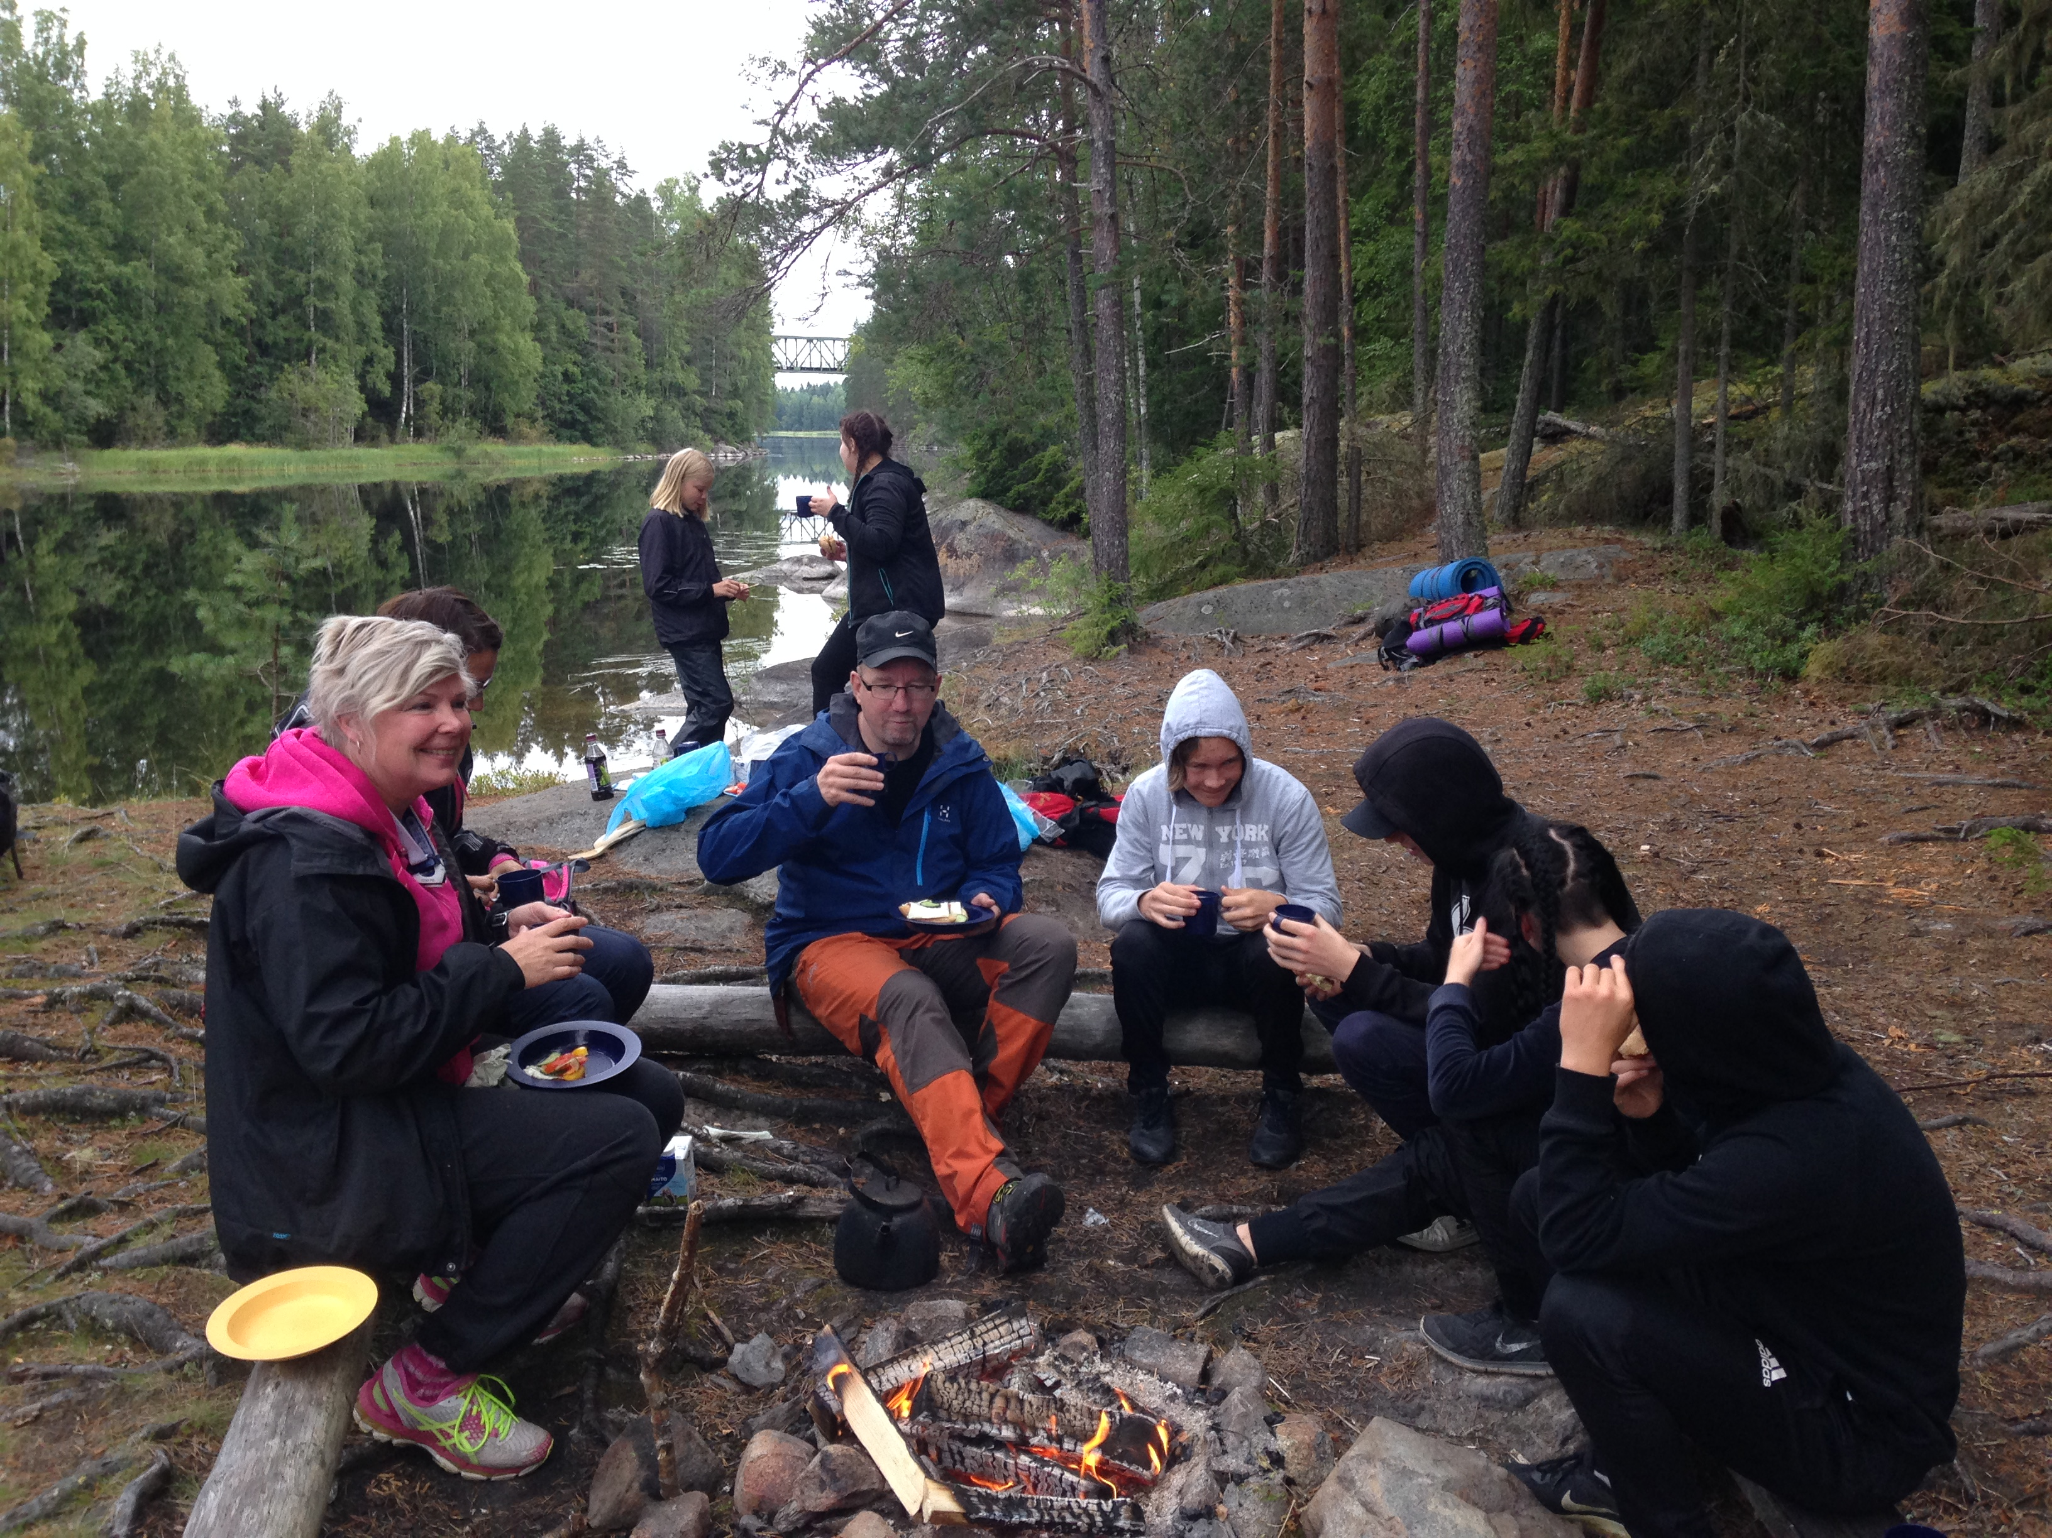
Iltapala maastossa
Saavuimme pitkältä tuntuvan kävelyretken päähän ja sitten sytytimme nuotioon tulet. Tässä meidän ohjaajan sytyttämässä nuotiossa oli monia hyviäkin puolia. Kuten: kenkien ja sukkien kuivatus ja vedenkeittäminen. Kaiken tämän jälkeen rupesimme illalla tekemään iltapalaa, joka oli: leipää, puuroa ja mysliä (jos halusi ottaa) eli siis aika yleinen iltapala.
Takana näkyy vanha rautatiesilta, joka ei ole ollut käytössä moniin vuosiin. Sillon kun se oli käytössä niin, se meni Virroilta Parkanoon.

Slide 4
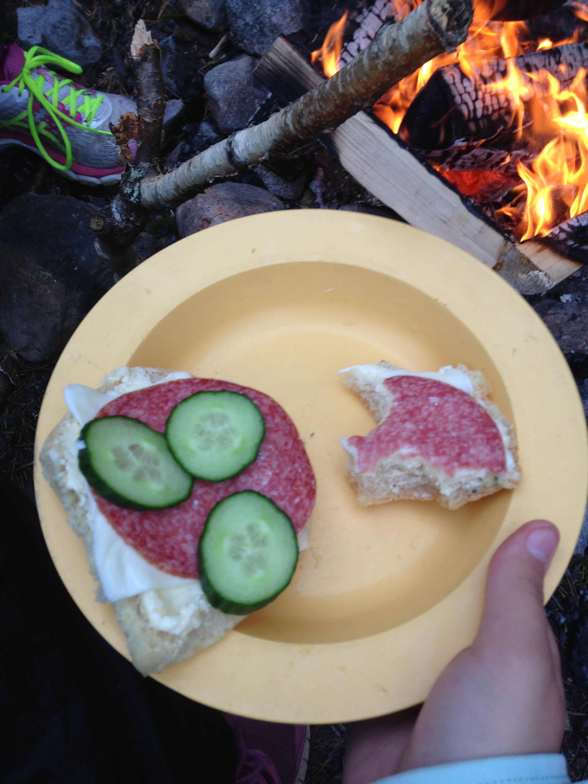
Aamupala maastossa
Viimein kun olimme nousseet teltasta (jossa olimme yöpyneet), rupesimme tekemään aamupalaa. Aamupalalla syötiin taas leipää ja juotiin kahvia.
Leivän päälle ainakin minä laitoin juustoa, leikkelettä sekä kurkkuja.
Viereisessä kuvassa näkyy minun hehkeä aamupalani ja nuotiomme sekä eloisan Katrin lenkkari☺

Slide 5
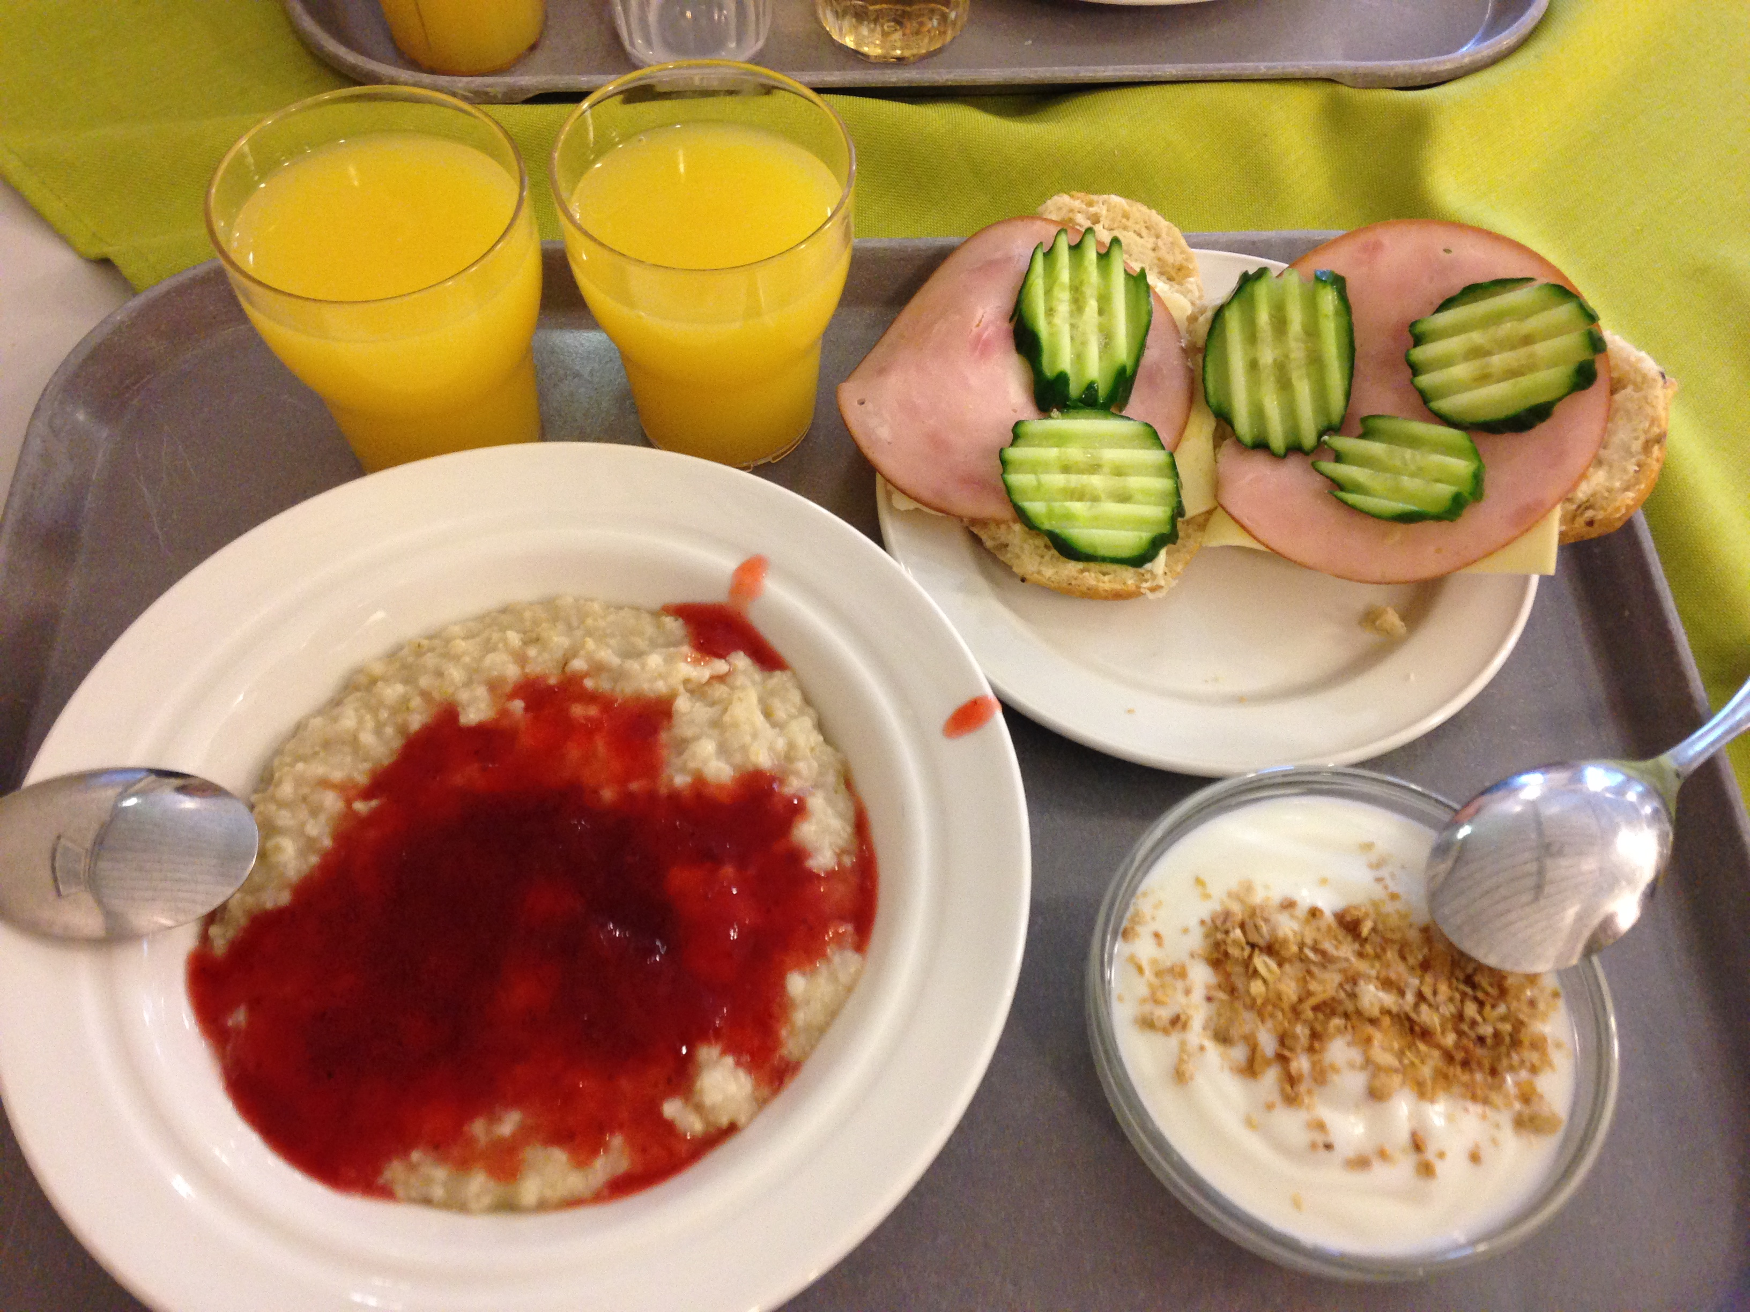
Viimeinen aamupala
Viimeisenä yönä nukuimme kunnon mökissä. Mökki piti siivota aamulla ennen kuin meni aamupalalle tai edes poistui Marttisen leirikeskuksesta. Sitten kun saimme siivottua mökkimme, saimme palkkioksi kunnon aamupalan.
Aamupalalla tarjottiin leipää, puuroa, jugurttia, muroja, appelsiinimehua.
ja kaikenlaista muuta hyvää

